Slide 1



KHÓA HỌC JAVA WEB - FE
Biên soạn: T3H
Bài 18: Quan hệ các bảng trong db và sử dụng SpringJPA
GIẢNG VIÊN: NVLONG

Slide 2
NỘI DUNG
KHÓA HỌC JAVA WEB - FE
Biên soạn: T3H
Quan hệ giữa các bảng trong DB
Xử lý quan hệ với Spring JPA
Thực hành

Slide 3
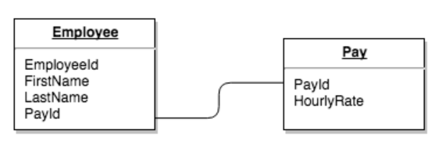
KHÓA HỌC JAVA WEB - FE
Biên soạn: T3H
Quan hệ giữa các bảng trong DB
1. One to one
Một giá trị cột trong table A có duy nhất một giá trị cột tương ứng trong table B

Slide 4
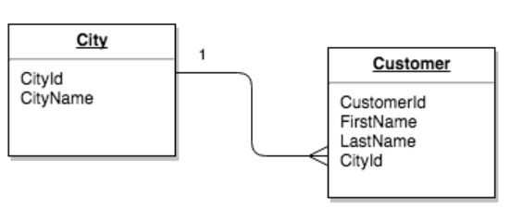
KHÓA HỌC JAVA WEB - FE
Biên soạn: T3H
Quan hệ giữa các bảng trong DB
2. One to many
Một giá trị cột trong table A có thể có nhiều giá trị cột tương ứng trong table B, nhưng giá trị cột ở table B chỉ có duy nhất một giá trị cột tương ứng ở table A
Chú ý: one to many cũng có thể được hiểu như many to one, tùy thuộc vào cách chúng ta nhìn các bảng

Slide 5
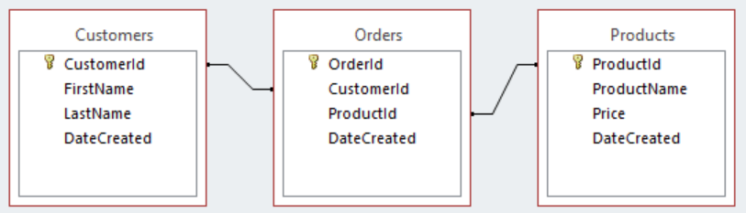
KHÓA HỌC JAVA WEB - FE
Biên soạn: T3H
Quan hệ giữa các bảng trong DB
3. Many to many
Một giá trị cột ở bảng A có thể có nhiều các giá trị cột tương ứng ở bảng B và ngược lại

Slide 6
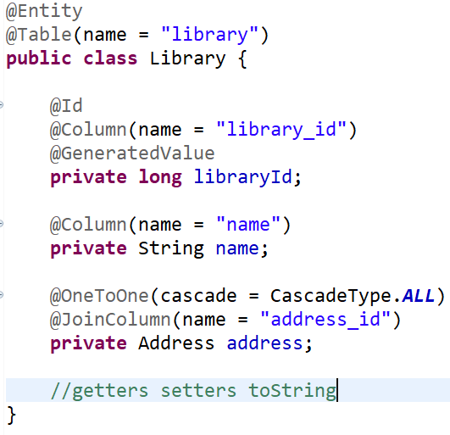
KHÓA HỌC JAVA WEB - FE
Biên soạn: T3H
DB relationship và spring jpa
1. One to one

Slide 7
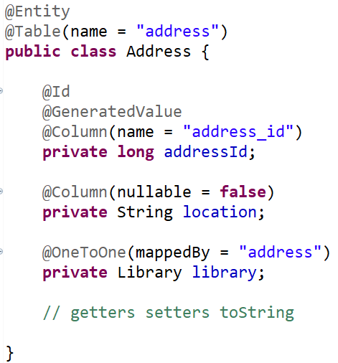
KHÓA HỌC JAVA WEB - FE
Biên soạn: T3H
DB relationship và spring jpa
1. One to one

Slide 8
KHÓA HỌC JAVA WEB - FE
Biên soạn: T3H
DB relationship và spring jpa
1. One to one

Slide 9
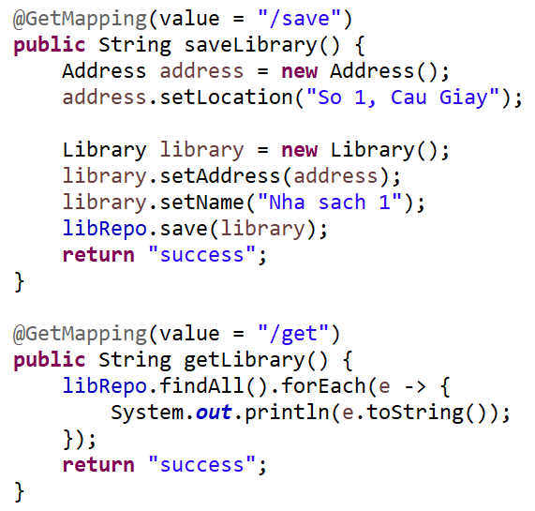
KHÓA HỌC JAVA WEB - FE
Biên soạn: T3H
DB relationship và spring jpa
1. One to one

Slide 10
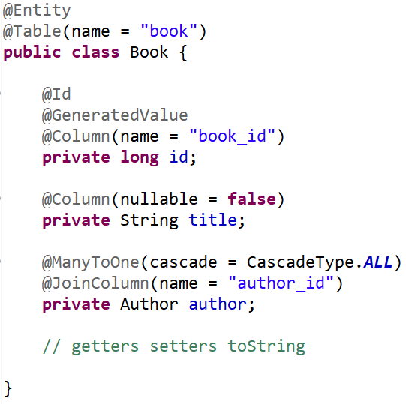
KHÓA HỌC JAVA WEB - FE
Biên soạn: T3H
DB relationship và spring jpa
2. One to many

Slide 11
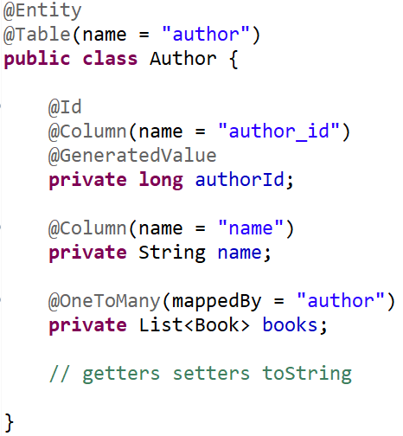
KHÓA HỌC JAVA WEB - FE
Biên soạn: T3H
DB relationship và spring jpa
2. One to many

Slide 12

KHÓA HỌC JAVA WEB - FE
Biên soạn: T3H
DB relationship và spring jpa
2. One to many

Slide 13
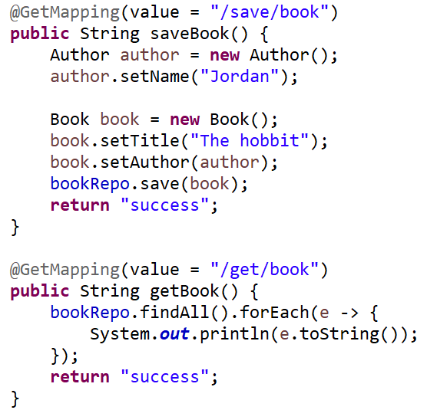
KHÓA HỌC JAVA WEB - FE
Biên soạn: T3H
DB relationship và spring jpa
2. One to many

Slide 14
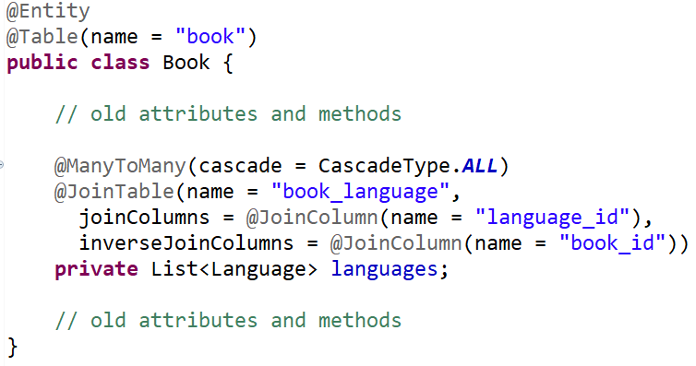
KHÓA HỌC JAVA WEB - FE
Biên soạn: T3H
DB relationship và spring jpa
3. Many to many

Slide 15
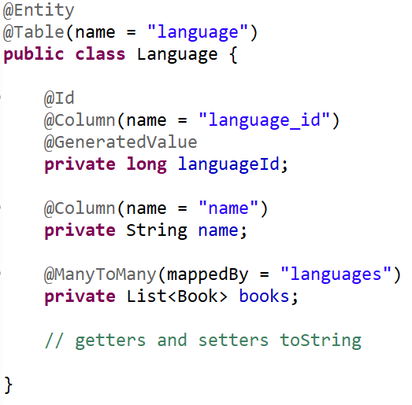
KHÓA HỌC JAVA WEB - FE
Biên soạn: T3H
DB relationship và spring jpa
3. Many to many

Slide 16
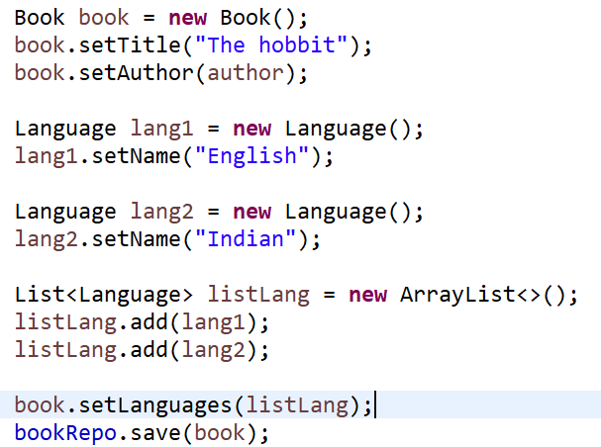
KHÓA HỌC JAVA WEB - FE
Biên soạn: T3H
DB relationship và spring jpa
3. Many to many

Slide 17
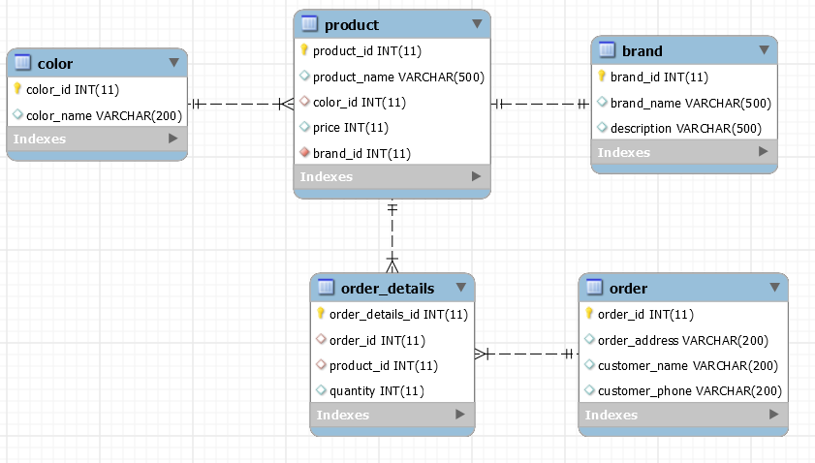
KHÓA HỌC JAVA WEB - FE
Biên soạn: T3H
Thực hành
- Cho database diagram sau:

Slide 18
KHÓA HỌC JAVA WEB - FE
Biên soạn: T3H
Thực hành
Dựa vào diagram trên, tạo một website bán điện thoại online gồm những tính năng sau:
Hiển thị danh sách sản phẩm gồm đầy đủ thông tin
Cho phép thêm, sửa, xóa sản phẩm (cho phép chọn màu và nhãn hiệu)
Cho phép tạo đơn hàng và xem danh sách đơn hàng
Chú ý:
Một sản phẩm chỉ có duy nhất một thương hiệu
Một sản phẩm có thể có nhiều màu sắc khác nhau
Một đơn hàng có thể có một hoặc nhiều sản phẩm, một sản phẩm có thể xuất hiện trong nhiều đơn hàng khác nhau

